Slide 1


FID 2020/21
Students analytics
Arturo Pérez Sánchez
Yassin Lalj El Assri
Jacinto José Ruiz Díaz

Slide 2


Introducción
Notes:
Buenas tardes, somos el grupo 5 compuesto por:
Arturo Jacinto y Yassin
Para este proyecto hemos querido enfocarnos

Slide 3
Índice
Análisis de los datasets
Aprendizaje supervisado
Predicción
Regresión lineal
Regresión multivariable
Clasificación
Random Forest
Support Vector Machine
eXtreme Gradient Boosting
Aprendizaje no supervisado
K-means
PCA
Reglas de asociación
BigML
predictions

Slide 4


Análisis de los datasets
Notes:
En este proyecto hemos utilizado dos datasets obtenidos de kaggle, uno con el rendimiento académico de los estudiantes que utilizaremos para el aprendizaje supervisado y otro dataset con datos sobre el consumo de alcohol en estudiantes que utilizaremos en el aprendizaje no supervisado.

Slide 5



Students Performance
Género
Grupo etnico
Educación parental
Descuento de comedor
Examen preparatorio
Nota matemáticas
Nota Escrita
Nota Oral
𝟙𝟘𝟘𝟘 𝕚𝕟𝕤𝕥𝕒𝕟𝕔𝕚𝕒𝕤
Notes:
El dataset de Student Performance consta 1000 instancias y de 8 atributos, 5 con valores categóricos y 3 con valores numéricos.
A continuación vamos a estudiar cómo están repartidos los datos dentro del dataset, para ello hemos utilizado la herramienta vista en los seminarios PowerBi.

Slide 6
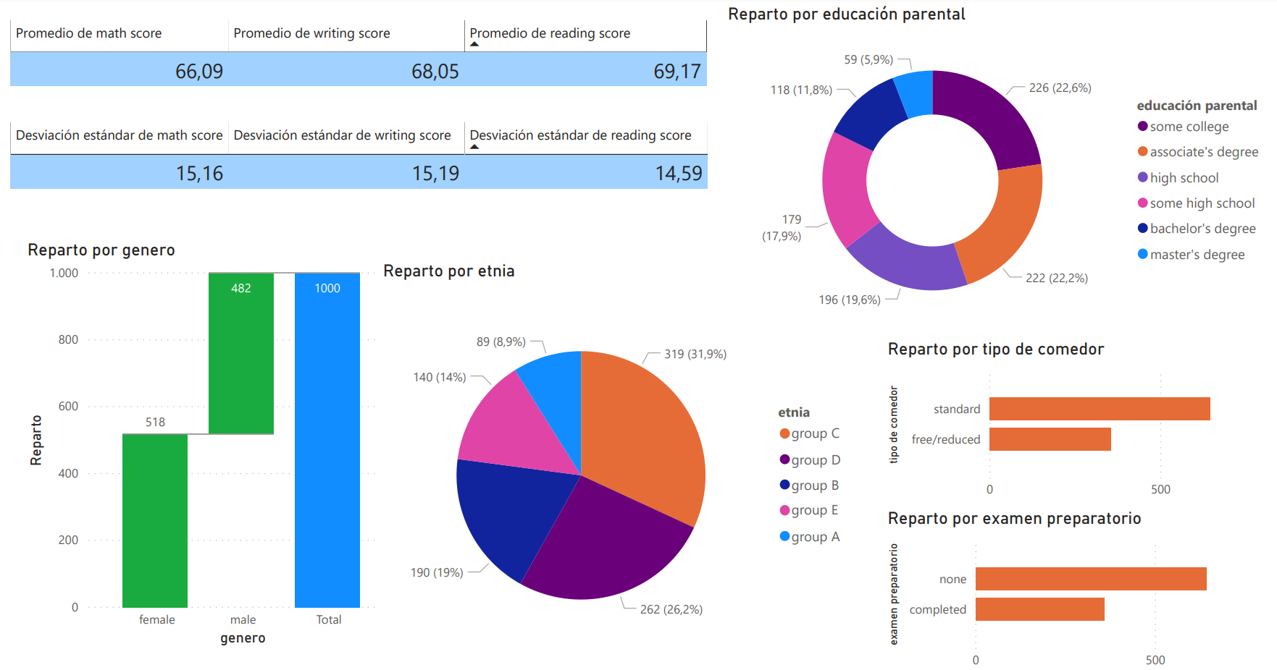
Notes:
En esta primera representación de los datos podemos ver en la parte superior izquierda la media y desviación típica de las notas.
justo debajo podemos ver el reparto de instancias por género (está bastante igualado) y por etnia (no hay muchos del grupo A)
En la parte derecha podemos ver el reparto de instancias por nivel de educación de los padres (se observa que no hay muchos padres con masters)
Por último en la parte derecha vemos cuántos estudiantes hacen uso del descuento de comedor y cuántos han realizado el examen preparatorio

Slide 7
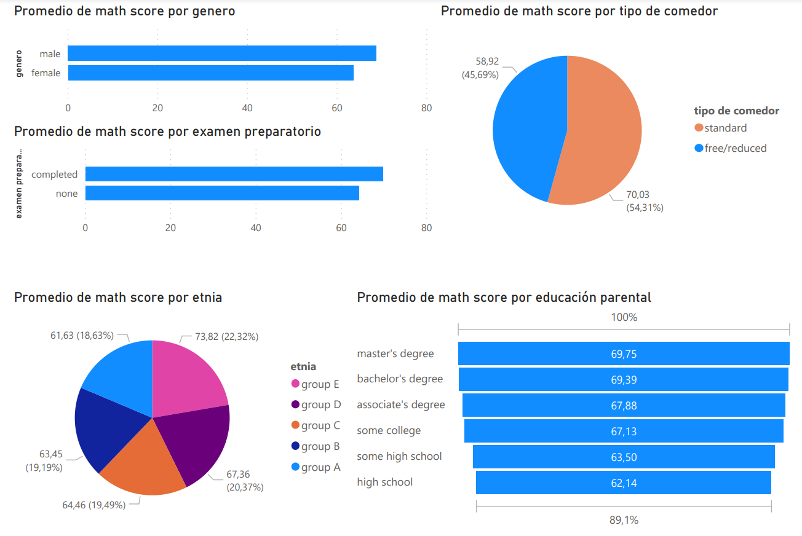
Notes:
En esta nueva representación de los datos nos focalizamos la variable math score, y la estudiamos para cada atributo por separado, a simple vista podemos ver que aunque los datos son bastante uniformes, pueden apreciarse pequeñas diferencias en la nota promedio en función del género, de si ha realizado el examen preparatorio, si tiene descuento de comedor.
Ademas vemos que el grupo etnico al que se pertenece no tiene gran repercusión
Curiosamente la educación parental sale perfectamente ordenada de más avanza a más elemental

Slide 8
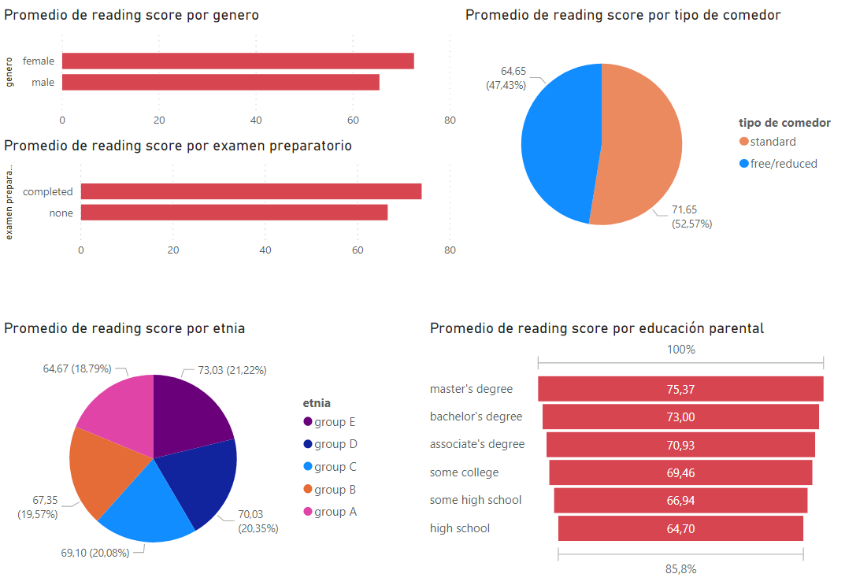
Notes:
Para reading score vemos que no hay grandes cambios más allá de que a diferencia del caso anterior, las mujeres tienen una mejor nota media.

Slide 9
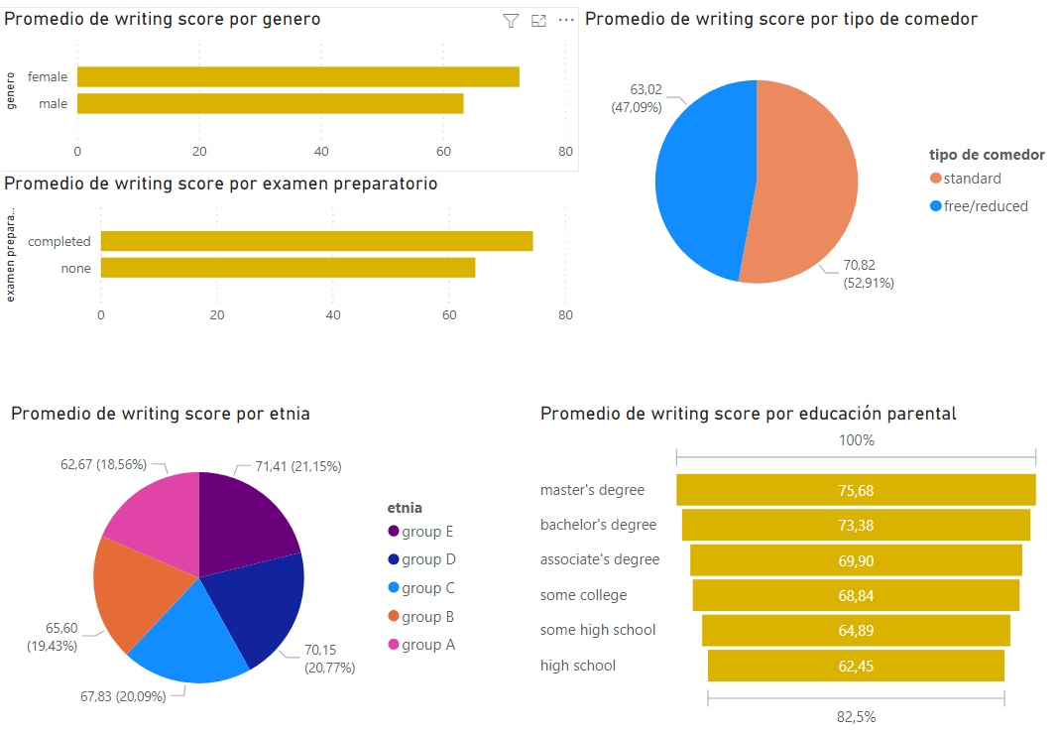
Notes:
IDEM que reading

Slide 10
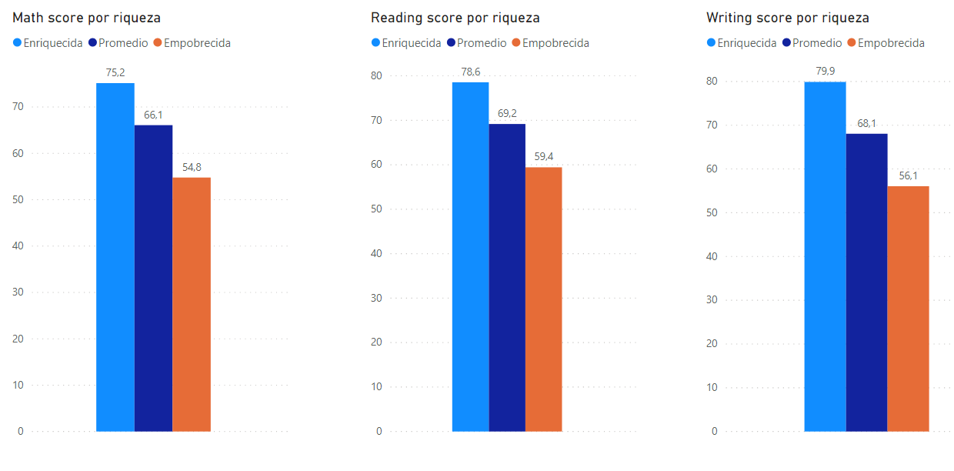
Notes:
A partir de este primer análisis decidimos crear una nueva variable derivada binaria que representa la riqueza de la familia del estudiante done a una familia adinerada es aquella donde los progenitores tienen al menos un grado, han hecho el examen de preparación y no hacen uso de las ayudas de comedor. Además definiremos a una familia empobrecida al caso contrario.
Con esta nueva variable vemos como la diferencia en la nota promedia de las tres competencias se acentúa más que con las variables anteriores, especialmente en el writing score. Hubiera sido muy interesante conocer el atributo centro educativo para comprobar si esta diferencia de nota ocurre si comparamos instituciones públicas y privadas por separado.
A continuación hemos realizado un análisis en profundidad del dataset, cabe destacar que hemos entrenado una amplia variedad de modelos, pero como el tiempo de presentación es limitado, solo hablaremos de los más relevantes, aun así, si os quedáis con ganas de más al final de la presentación dejaremos el enlace a nuestro repositorio de código para que podáis echarle un ojo.
Dicho esto, comenzaremos realizando aprendizaje supervisado, concretamente, comenzaremos haciendo predicciones mediante regresión.

Slide 11
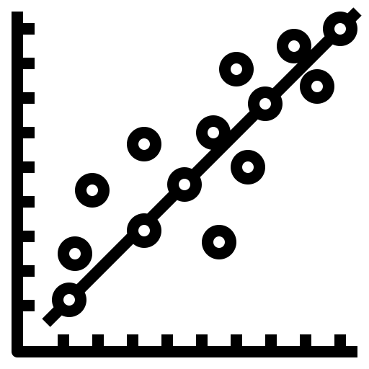

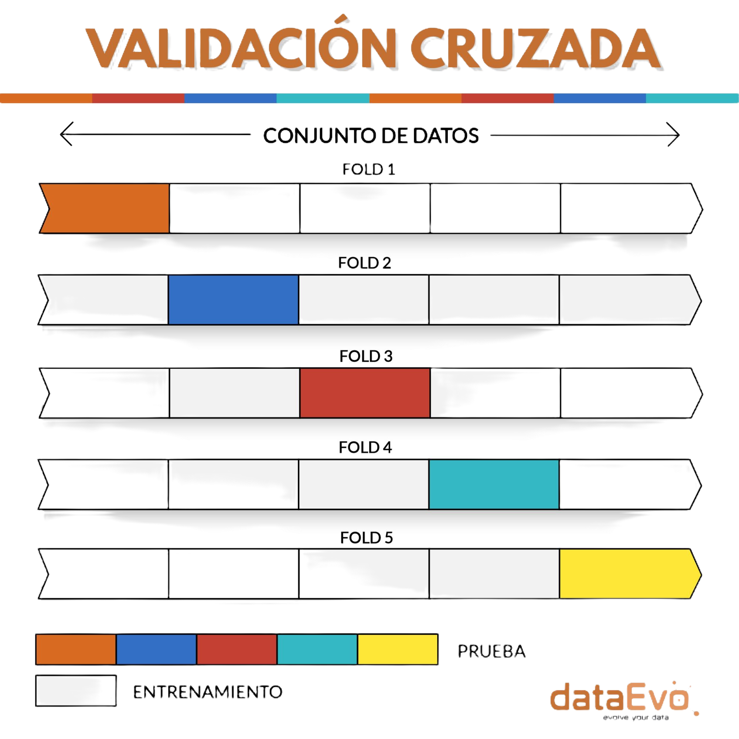
Aprendizaje supervisado
PREDICCIÓN
MATH SCORE
READING SCORE
WRITING SCORE
REGRESIÓN LINEAL
REGRESIÓN MÚLTIPLE
Notes:
Comenzaremos los modelos de aprendizaje supervisado realizando los modelos predictivos, en concreto vamos a intentar predecir las variables numéricas de nuestro dataset, que recordemos que eran math score, reading score y writing score. Antes de comenzar con los modelos, cabe destacar que todos los modelos son validados mediante cross validation. (si vamos bien de tiempo se puede explicar como es la validación cruzada y los valores de K que estamos usando)

Slide 12
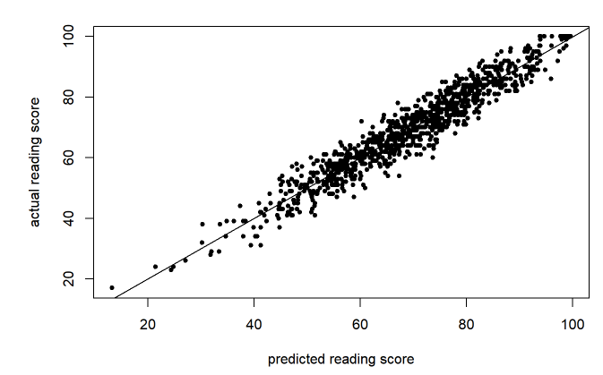
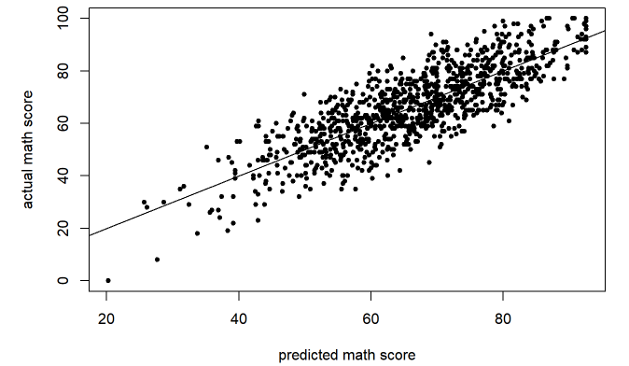
Aprendizaje supervisado
Regresión lineal simple
PREDICCIÓN
Notes:
Vamos a estudiar los siguientes casos de regresión lineal: a la izquierda vemos una gráfica donde estamos prediciendo la puntuación en lectura y a la derecha la puntuación en matemáticas. Esta predicción la hacemos seleccionando estos atributos y comparándolos con el resto, siendo cada uno de ellos: lectura, matemáticas y escritura. Como vemos en las gráficas, las predicciones se ajustan correctamente al valor real, luego nuestro modelo tiene una alta confianza. Esto también lo podemos comprobar viendo el valor de Multiple R-squared, el cual cuanto más se acerque a 1, mejor será nuestro modelo. En este caso, tenemos para el de lectura un Multiple R-squared de 0.9187 y para el de matemáticas uno de 0.674, que no es un valor tan bueno como el anterior, pero es aceptable. En cuanto al entrenamiento, validamos con cross validation y usamos repeatedcv en el train control para crear instancias de testeo para el proceso de entrenamiento.

Slide 13
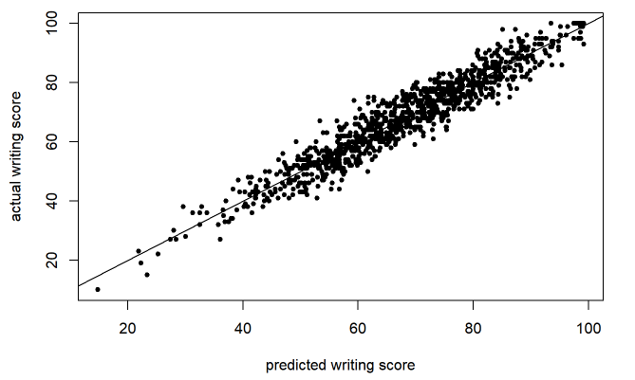
Aprendizaje supervisado
Regresión lineal simple
PREDICCIÓN
Notes:
En esta gráfica de regresión para el caso de escritura, vemos que el ajuste de la predicción del modelo también ha sido bueno y es así ya que nuestro R2 nos ha dado un valor de 0.9127. En cuanto a los parámetros de entrenamiento se ha usado lo mismo que en el caso anterior.

Slide 14
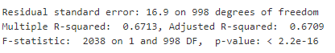
Aprendizaje supervisado
Regresión lineal múltiple
PREDICCIÓN
Escritura y lectura sobre la variable de matemáticas.
R2 aceptable -> existe correlación entre las variables.

Slide 15
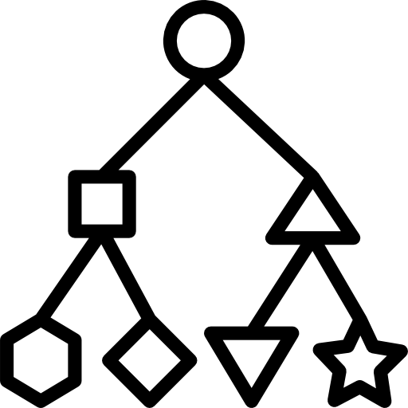
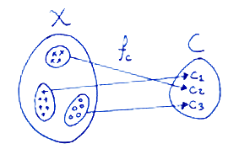
Aprendizaje supervisado
CLASIFICACIÓN
EXAMEN PREPARATORIO
RANDOM FOREST
SUPPORT VECTOR MACHINE
XGBOOST
Notes:
Tras el análisis predictivo, y para intentar exprimir al máximo nuestro dataset, nos hemos planteado realizar una clasificación, para ello, hemos realizado un cambio de paradigma y pasamos de intentar predecir las notas del alumno a intentar clasificarlo en función de si ha hecho el examen preparatorio o no. Para ello hemos entrenado 3 modelos clasificadores: random forest, support vector machine y xgboost

Slide 16
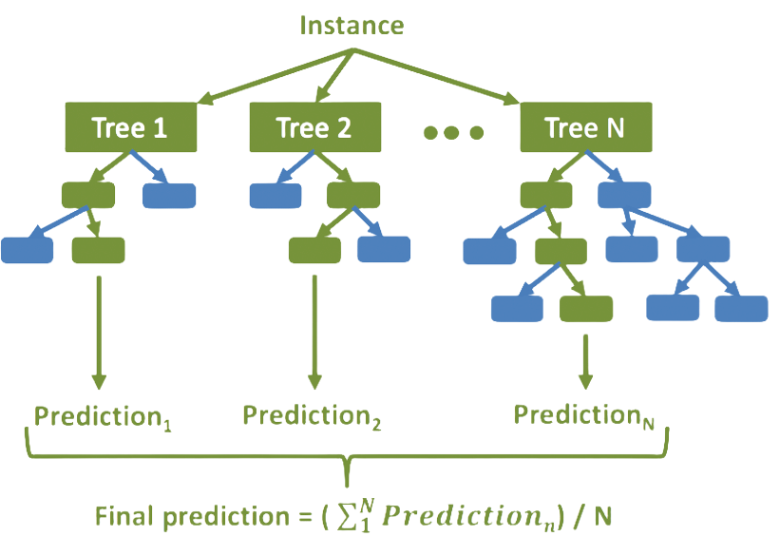
Aprendizaje supervisado
Random forest
CLASIFICACIÓN
Notes:
Comenzaremos por Random forest el cual consiste en una combinación de árboles predictores de forma que cada árbol depende de los valores de un vector aleatorio probado independientemente y con la misma distribución para cada uno de estos. Es una modificación sustancial de bagging que construye una larga colección de árboles no correlacionados y luego los promedia.
Procedemos a hacer el entrenamiento con nuestro modelo.

Slide 17
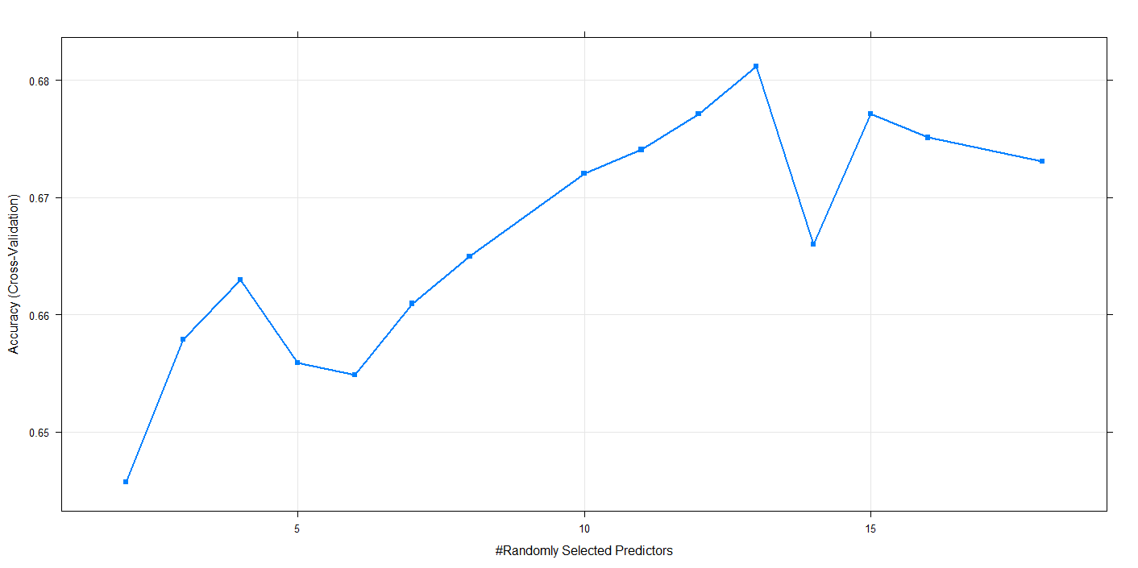
Aprendizaje supervisado
Random forest
CLASIFICACIÓN
Notes:
Como podemos observar en el gráfico, donde se comparan los diferentes árboles con su rendimiento, todos los árboles generados tienen un precisión de entre 66% y 68%,

Slide 18
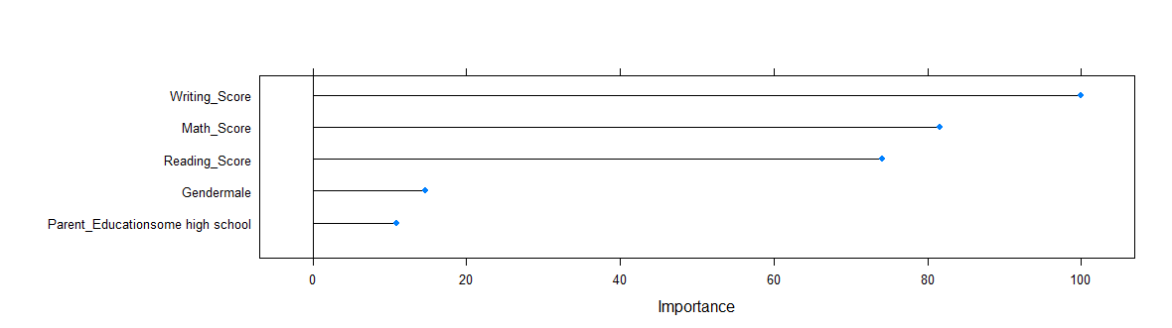
Aprendizaje supervisado
Random forest
CLASIFICACIÓN
Notes:
Cuando entramos al detalle del modelo podemos observar cuales son las variables con más peso a la hora de clasificar. No debería sorprendernos que sean las notas académicas puesto que tienen un relación directa evidente. Curiosamente el siguiente atributo en la lista es el género, en concreto los hombres tienen mayor tendencia a realizar el examen. En el gráfico de la derecha puede observarse la agrupación de la nota en el examen de matemáticas en función de si ha realizado el examen preaparatorio (izquierda) o no (derecha)

Slide 19
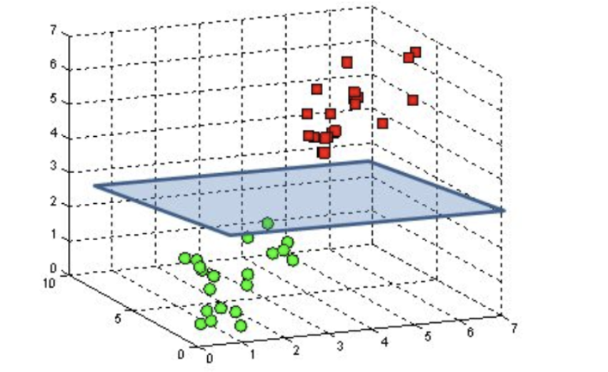
Aprendizaje supervisado
Support Vector Machine
CLASIFICACIÓN
Notes:
Ahora repetimos la clasificación anterior pero utilizando Support Vector Machine (SVM)
el modelo SVM es un clasificador lineal binario no probabilístico en el que para separar las variables a clasificar se crea un hiperplano que separe lo mejor posible ambos conjuntos, es decir “kerneliza" la regresión lineal vista en el modelo predictivo para modelar fronteras de decisión no lineales.

Slide 20
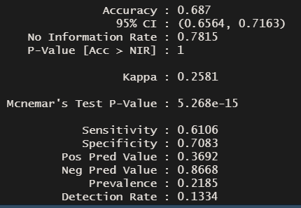
Aprendizaje supervisado
Support Vector Machine
CLASIFICACIÓN
Mejores valores obtenidos con
ς = 0.125 y C = 32
 | Valores Reales
Predicción |  | Completed | None
 | Completed | 127 | 217
 | None | 81 | 527
Notes:
Ahora repetimos la clasificación anterior pero utilizando Support Vector Machine (SVM)
el modelo SVM es un clasificador lineal binario no probabilístico en el que para separar las variables a clasificar se crea un hiperplano que separe lo mejor posible ambos conjuntos, es decir
“kerneliza" la regresión lineal vista en el modelo predictivo para modelar fronteras de decisión no lineales.
Si se quiere ver la parametrización de C y sigma en el grid está en el código en github, cabe destacar que por temas de rendimiento hemos reducido la dimensionalidad del dataset, quedándonos exclusivamente con los valores numéricos de las tres competencias, puesto que como hemos visto anteriormente, es el que ofrece un mayor rendimiento
Como puede observarse, el modelo
C es de 2^(-5 a 15 con salto 2)
Sigma es 2^(-15 a 3 con salto 2)

Slide 21
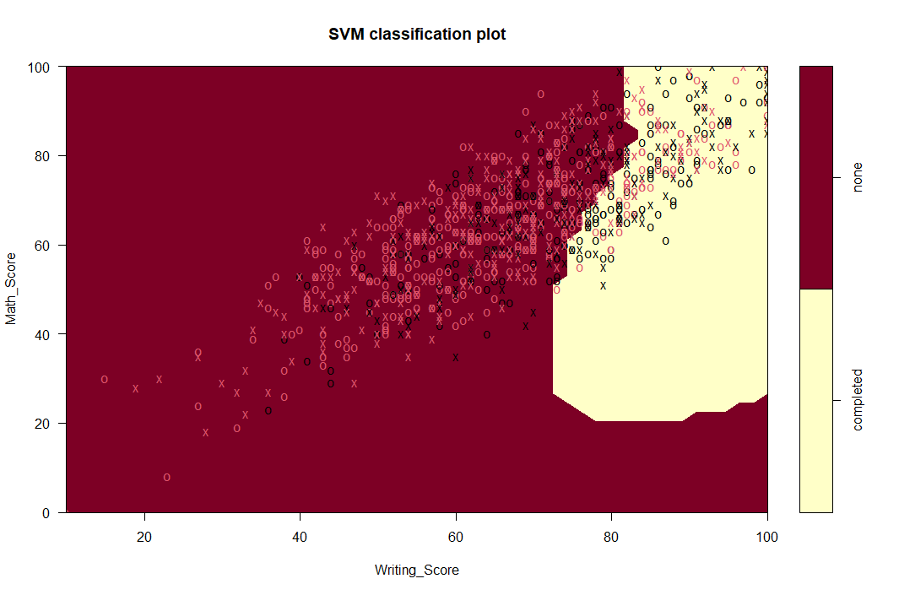

Aprendizaje supervisado
Support Vector Machine
CLASIFICACIÓN
Reducción de dimensionalidad
Capacidad computacional
Homogeneidad de datos
Notes:
problemas
Reducción de dimensionalidad
Falta capacidad de cómputo
Datos muy homogéneos

Slide 22
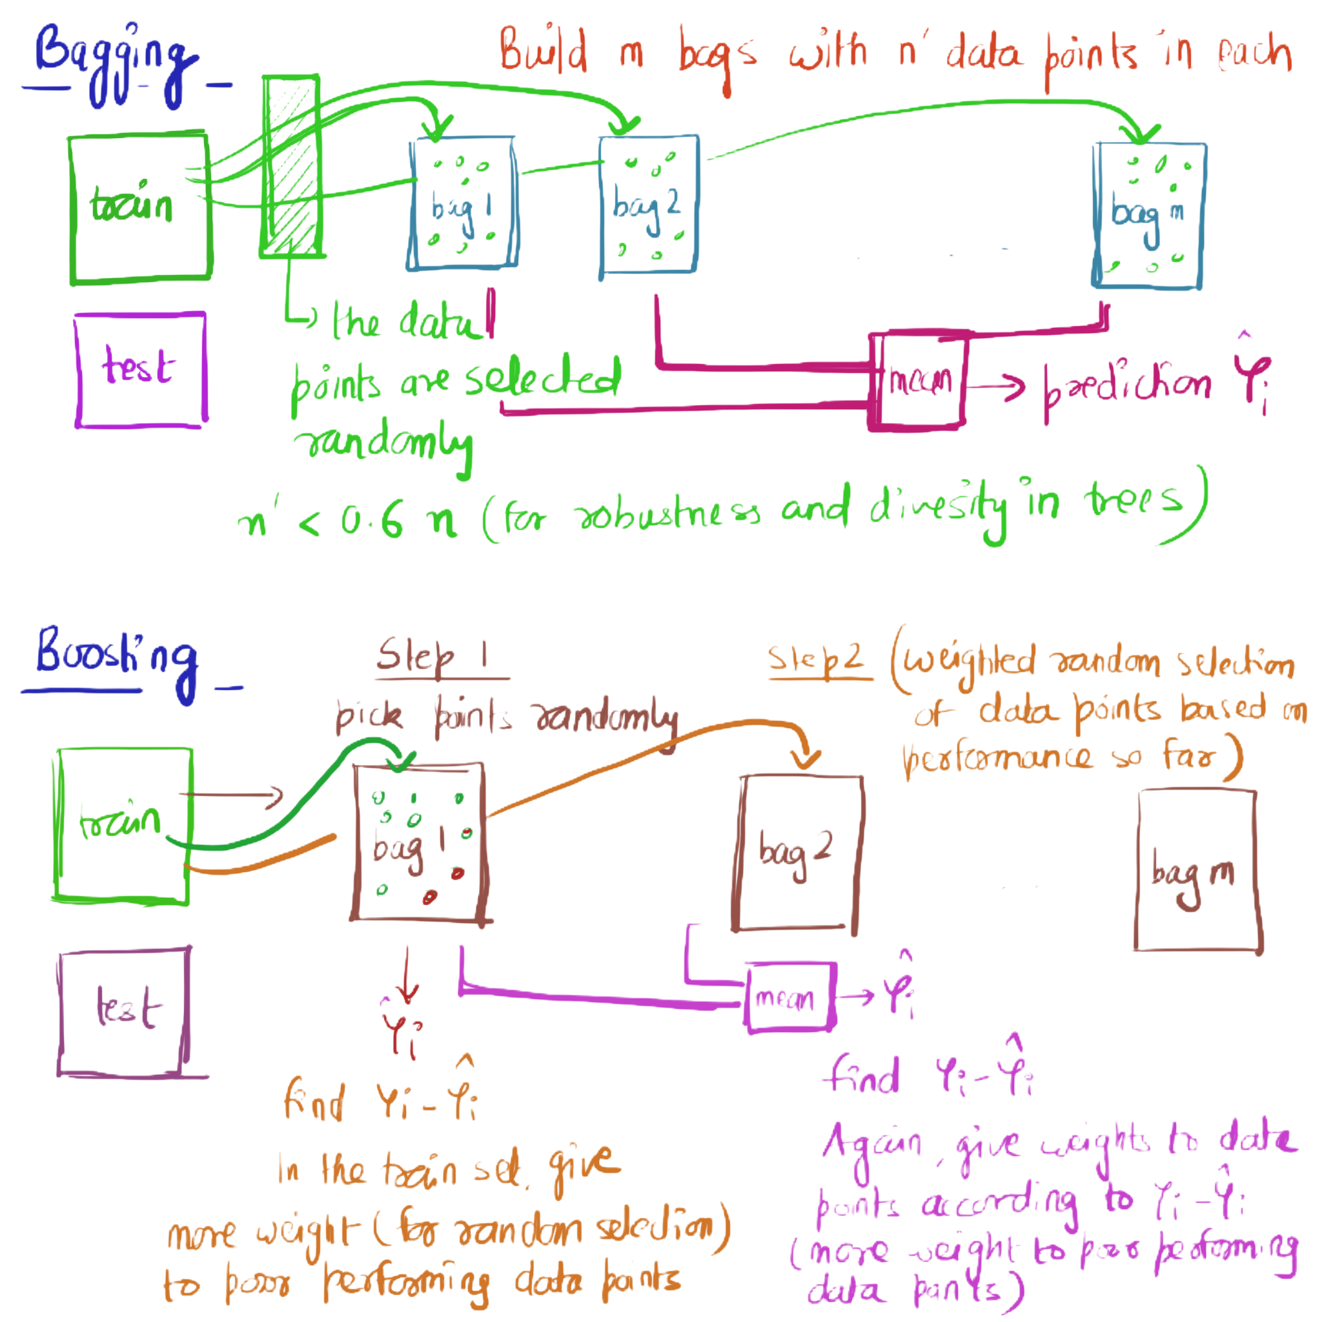
Aprendizaje supervisado
eXtreme Gradient Boosting (XGBoost)
CLASIFICACIÓN
Notes:
Además de los modelos ya mencionados hemos hecho un tercer modelo, extreme gradient boosting, el cual es una mejora de random forest que actualmente está bastante de moda.
Como en otros modelos de boosting, construye el modelo de forma escalonada y lo generaliza permitiendo la optimización de una función de perdida diferenciable

Slide 23
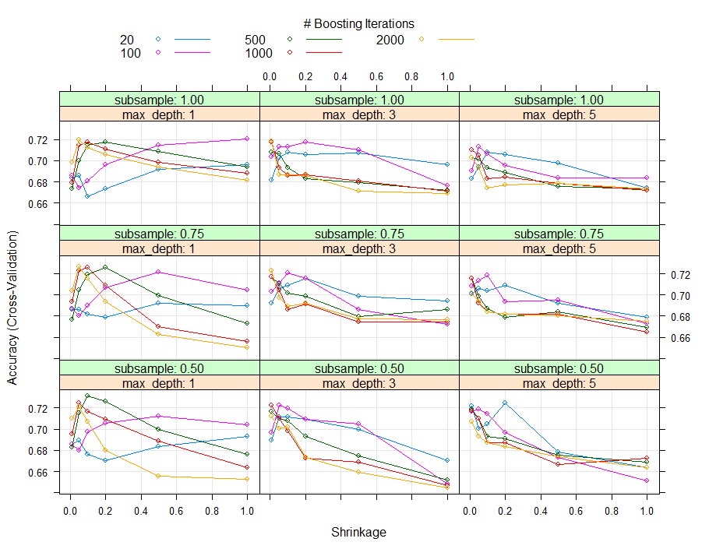
Aprendizaje supervisado
eXtreme Gradient Boosting (XGBoost)
CLASIFICACIÓN
Notes:
Aqui podemos observar el rendimiento en cada iteración

Slide 24
Aprendizaje supervisado
eXtreme Gradient Boosting (XGBoost)
CLASIFICACIÓN
Accuracy
Min. | 1st Qu. | Median | Mean | 3rd Qu. | Max.
0.6449 | 0.6806 | 0.6933 | 0.6938 | 0.7090 | 0.7312
Kappa
Min. | 1st Qu. | Median | Mean | 3rd Qu. | Max.
0.2217 | 0.2873 | 0.3122 | 0.3117 | 0.3401 | 0.3882

Slide 25
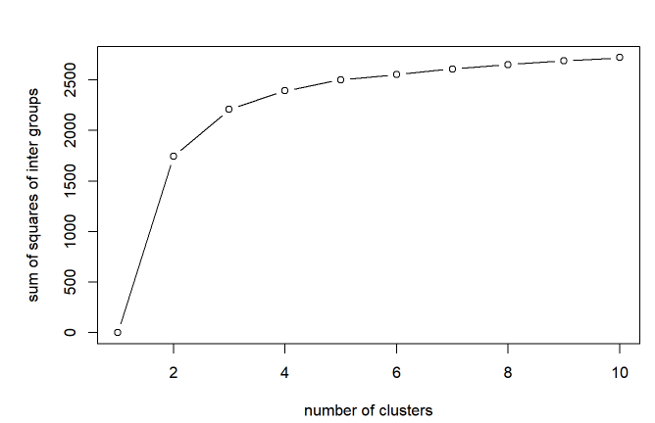
Aprendizaje no supervisado
K-Means
CLUSTERING
Notes:
Al analizar nuestro dataset, calculamos mediante una función cuál podría ser el número óptimo de clusters intergrupales para nuestro problema. Viendo la gráfica resultado, consideramos que 4 podría ser un número aceptable.

Slide 26
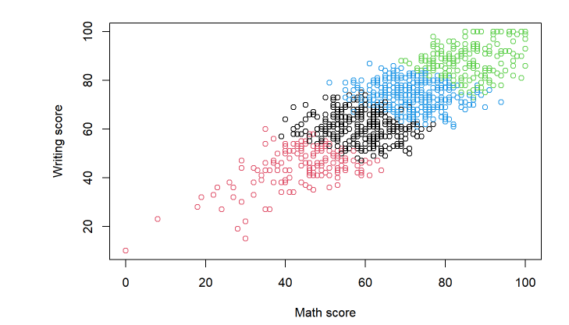
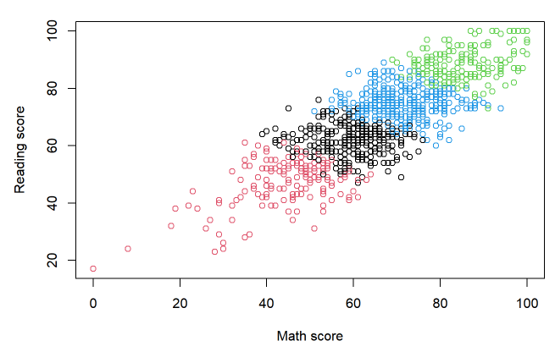
Aprendizaje no supervisado
K-Means
CLUSTERING
Notes:
Los resultados de estas gráficas nos muestran la clusterización que ha realizado el algoritmo de k-means. A la izquierda vemos la relación que existe entre las puntuaciones en matemáticas respecto a las de escritura y a la derecho respecto a las de lectura. Vemos que en los 4 clústers de ambas gráficas existe una división de grupos correcta, donde se ve que los grupos que sacan notas parecidas en ambas asignaturas, de modo que los grupos se generan progresivamente a medida que va creciendo la puntuación en las materias.

Slide 27
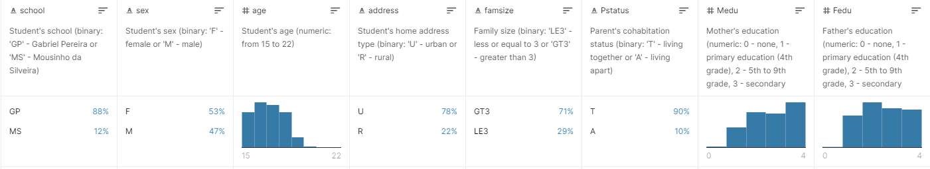
Aprendizaje no supervisado
Dataset Student Alcohol Consumption
16
17
350
Atributos numéricos
Atributos categóricos
Filas
Más relevantes:
Medu, Fedu, famsize, Mjob, Fjob, traveltime, studytime, failures, goout, Dalc, Walc, absences, G1, G2, G3

Slide 28
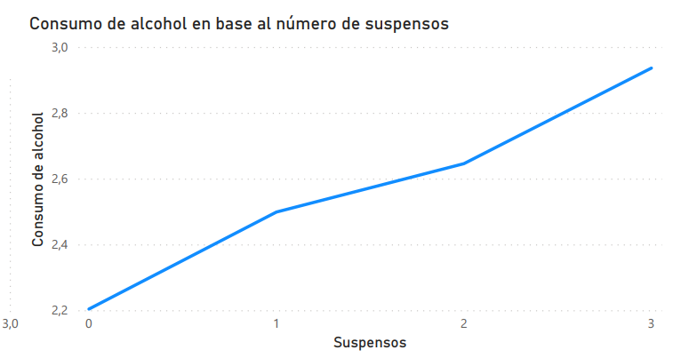
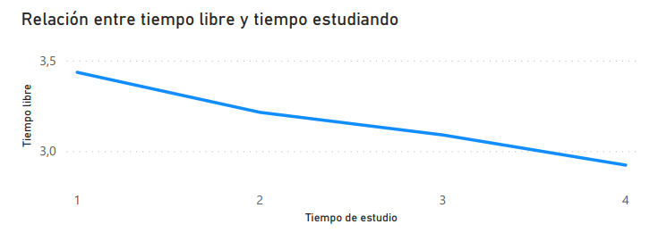
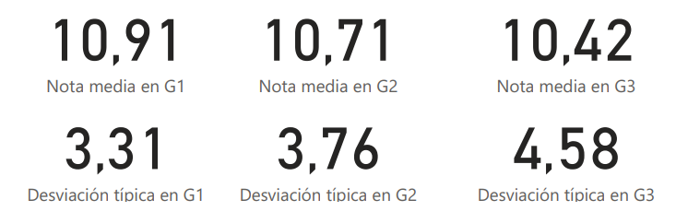
Aprendizaje no supervisado
Dataset Student Alcohol Consumption

Slide 29
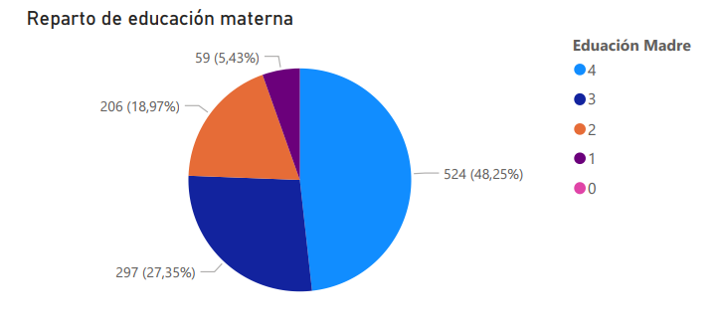
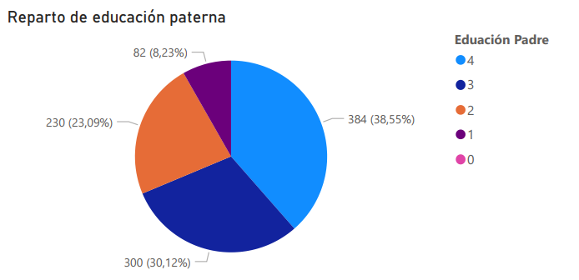
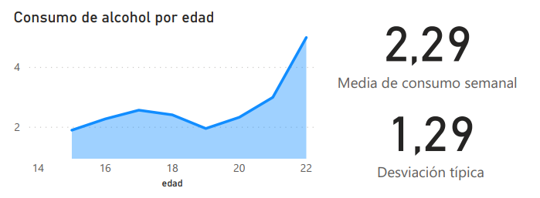
Aprendizaje no supervisado
Dataset Student Alcohol Consumption

Slide 30
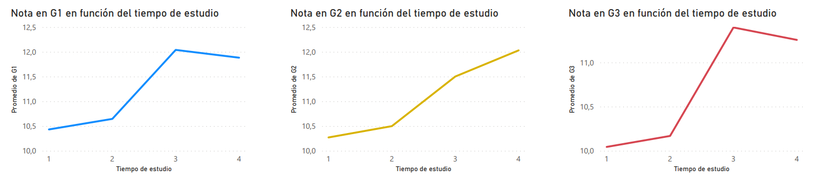
Aprendizaje no supervisado
Dataset Student Alcohol Consumption

Slide 31
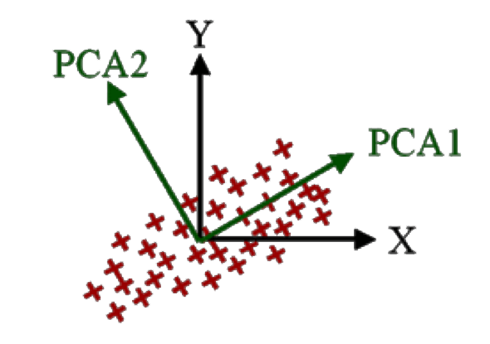
Aprendizaje no supervisado
PCA
CLUSTERING
16
Atributos numéricos

Slide 32
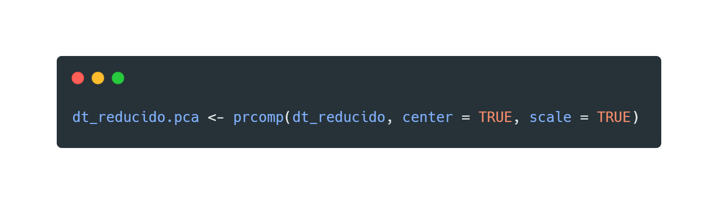
Aprendizaje no supervisado
PCA
CLUSTERING

Slide 33
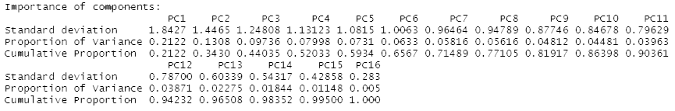
Aprendizaje no supervisado
PCA
CLUSTERING

Slide 34
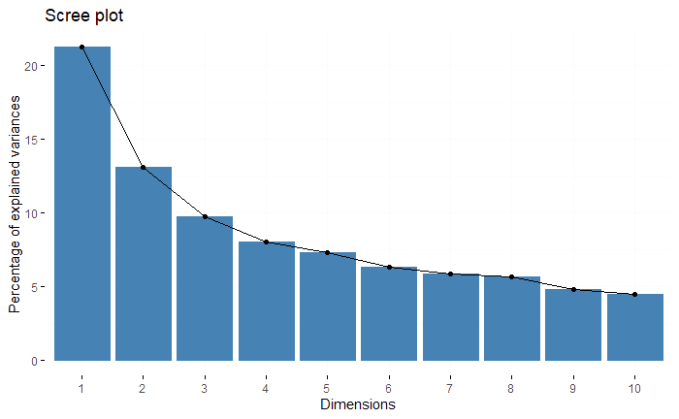
Aprendizaje no supervisado
PCA
CLUSTERING

Slide 35
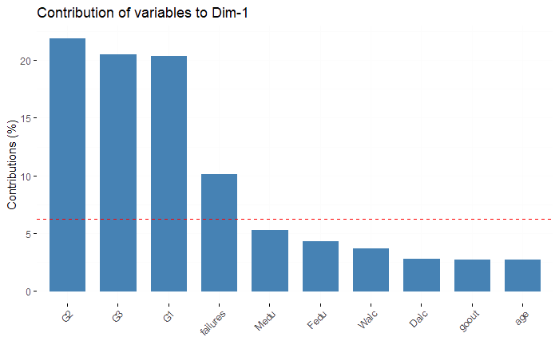
Aprendizaje no supervisado
PCA
CLUSTERING

Slide 36
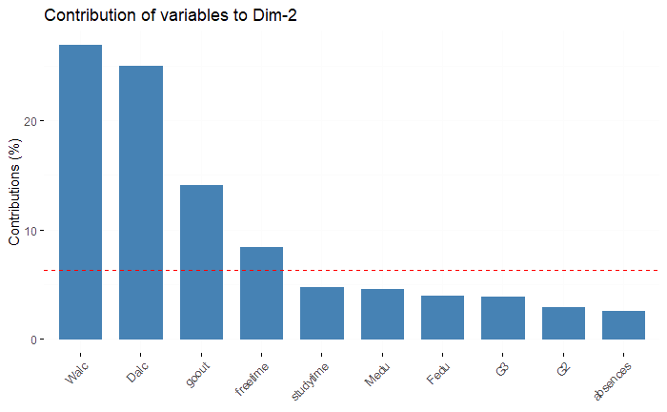
Aprendizaje no supervisado
PCA
CLUSTERING

Slide 37
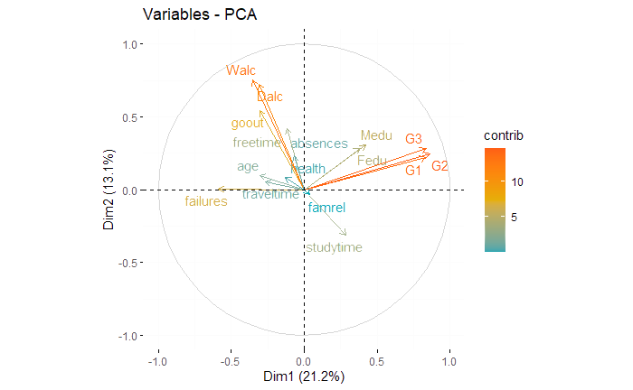
Aprendizaje no supervisado
PCA
CLUSTERING
Notes:
Usamos PCA para:
Reduce the dimensionality (i.e. number of variables) of the data
Identify relationships between variables
Visualize patterns in the data

Slide 38
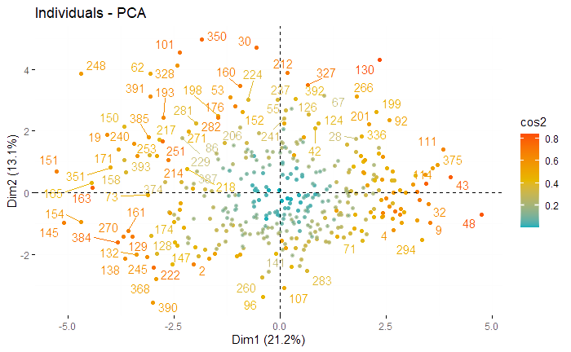
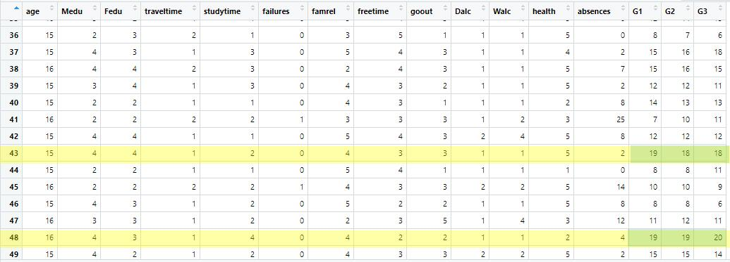
Aprendizaje no supervisado
PCA
CLUSTERING

Slide 39
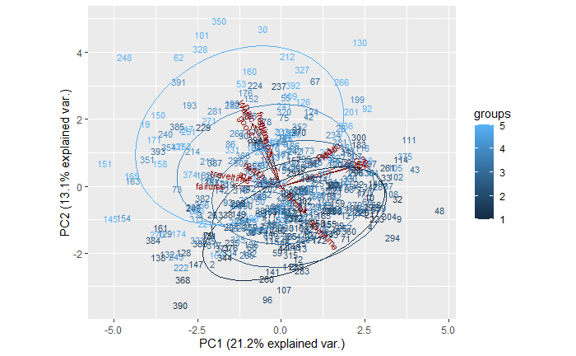
Aprendizaje no supervisado
PCA
CLUSTERING
goout

Slide 40
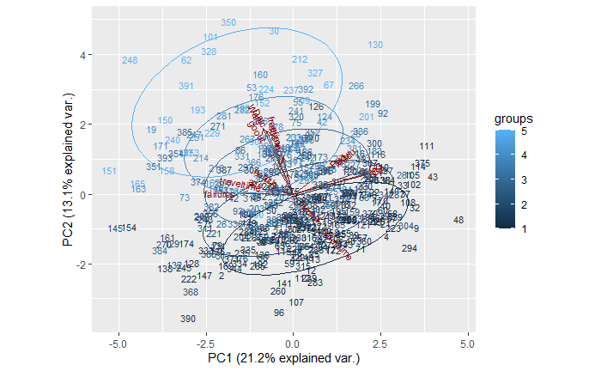
Aprendizaje no supervisado
PCA
CLUSTERING
Walc

Slide 41


Aprendizaje no supervisado
Reglas de asociación
ASSOCIATION
WALC (CONSUMO DE ALCOHOL EL FIN DE SEMANA)
sex
famsize
Pstatus
Mjob
Fjob
higher
Walc
{ F, M }
{ GT3, LE3 }
{ A, T }
{ AT_HOME, HEALTH, SERVICES, TEACHER, OTHER }
{ NO, YES }
{ 1 - 5 }
Notes:
Atributos categóricos usados:
sex: masculino o femenino
famsize: tamaño de familia: gt3 (mayor de 3) o le3 (menos de 3 miembros)
Pstatus: A (solo), T (together) con los padres
Mjob y Fjob: trabajos de los padres
higher: quiere tener estudios superiores

Slide 42
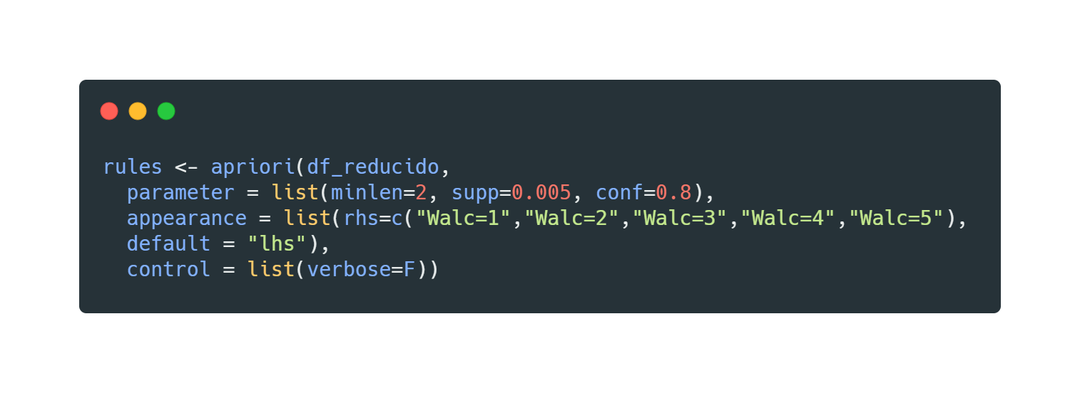
Aprendizaje no supervisado
Reglas de asociación
ASSOCIATION
WALC (CONSUMO DE ALCOHOL EL FIN DE SEMANA)

Slide 43
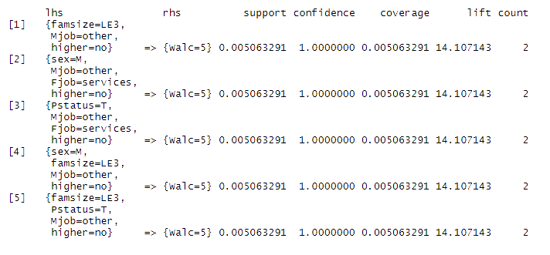

Aprendizaje no supervisado
Reglas de asociación
ASSOCIATION
140
Reglas
generadas
Reglas redundantes

Slide 44
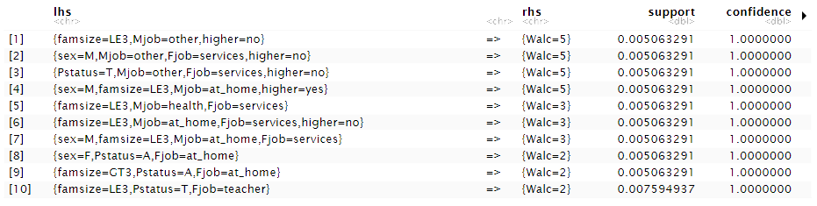
Aprendizaje no supervisado
Reglas de asociación
ASSOCIATION
29
Reglas
generadas

Slide 45
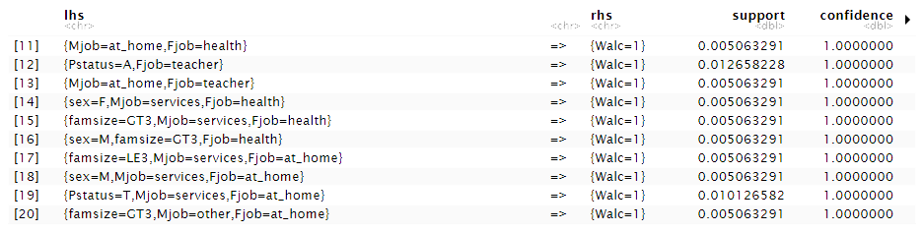
Aprendizaje no supervisado
Reglas de asociación
ASSOCIATION

Slide 46
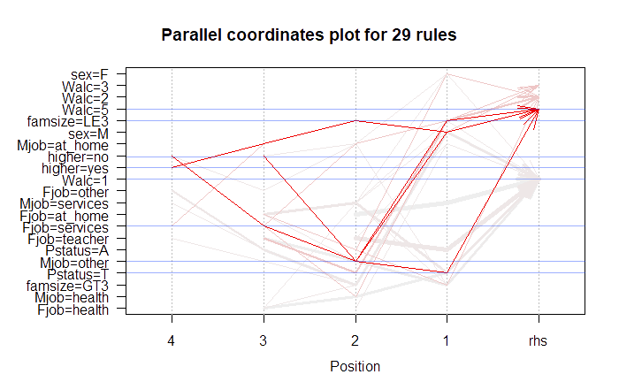
Aprendizaje no supervisado
Reglas de asociación
ASSOCIATION

Slide 47


BigML
PREDICTIONS
Notes:
Como ejercicio adicional para poder obtener la máxima nota hemos realizado un estudio de la herramienta BIGML para realizar predicciones, cabe destacar que esta herramienta es realmente intuitiva y en unos pocos pasos podemos hacer predicciones sobre nuestro modelo

Slide 48
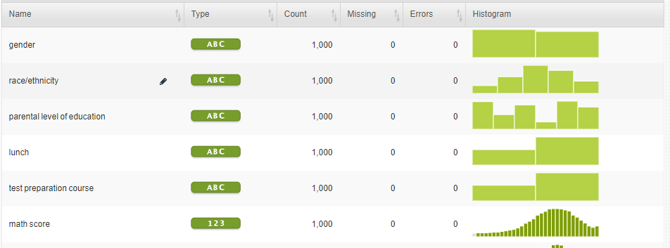
BigML
Predictions
PREDICTIONS
Nos registramos en la plataforma
Registramos nuestro dataset
Notes:
Los pasos ha seguir para realizar predicciones en BigML son:
Primero nos registramos en la plataforma con nuestros credenciales,
a continuación desde la vista del dashboard registramos un dataset
Una vez registrado el dataset podemos realizar las transformaciones de variables y atributos por si no hubiera clasificado correctamente alguno de los atributos de nuestro dataset.

Slide 49
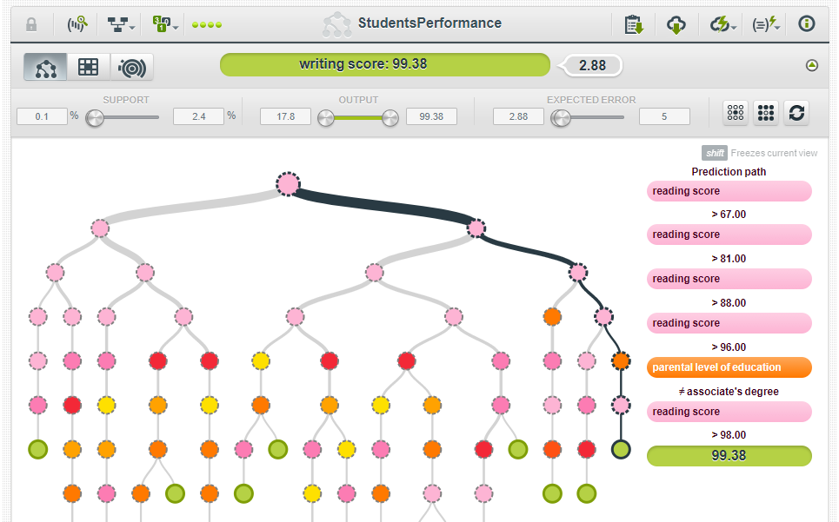
BigML
Predictions
PREDICTIONS
3. Entrenamos algún modelo
Notes:
El siguiente paso es el de entrenar algún modelo, nosotros hemos discretizado las 3 variables continuas de nuestro modelo y hemos entrenado un clasificador mediante árboles de decisión

Slide 50

BigML
Predictions
PREDICTIONS
4. Realizamos alguna predicción
Notes:
Con el modelo ya entrenado podemos poner a prueba nuestro clasificador, para ello nos dirigimos a la pestaña predictions e introducimos los parámetros del individuo que queremos clasificar, en la parte superior nos aparecerá la predicción del writing score de nuestro modelo.
Cabe destacar que además de esta forma de predecir, también podemos hacerlo en batch, es decir, pasar como parámetro un csv de instancias y que nos añada una columna con la predicción realizada

Slide 51


¡Muchas gracias!
¿Tenéis preguntas?
CONCLUSIONES
Notes:
Con esto damos por finalizado nuestro análisis y os cedemos la palabra, si tenéis cualquier duda podéis hacérnosla, estaremos encantados de responderos. Aquí tenéis un código QR con el repositorio donde podréis encontrar los modelos aquí mencionados así como otros algunos modelos adicionales que hemos realizado pero que por cuestión de tiempo no hemos podido añadir

